Slide 1


Les compétences mystère (1)
Présentation pour la classe
Cette ressource fait partie d’un dossier complet, placé sous licence CC BY-NC-SA par ses auteures Mirela Cherciov, Michelle Courville, Muriel Péguret et Pauline Le Bot.

Slide 2

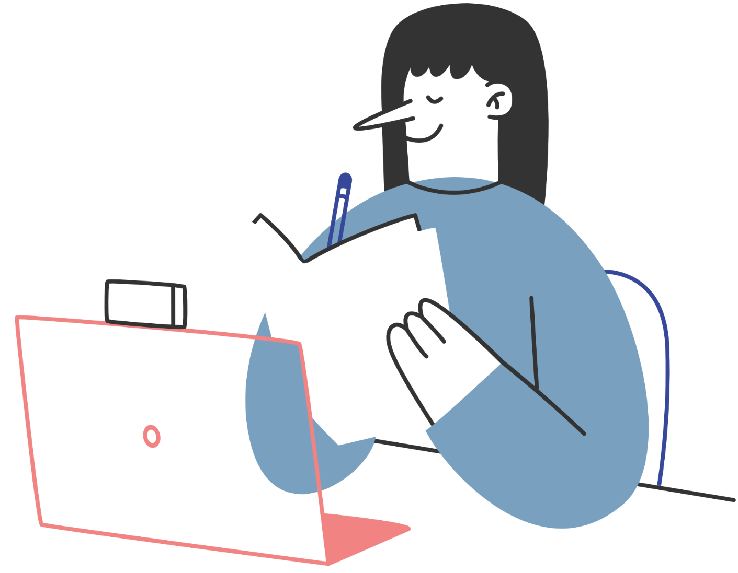

Les compétences mystère
1- Mise en route

Slide 3

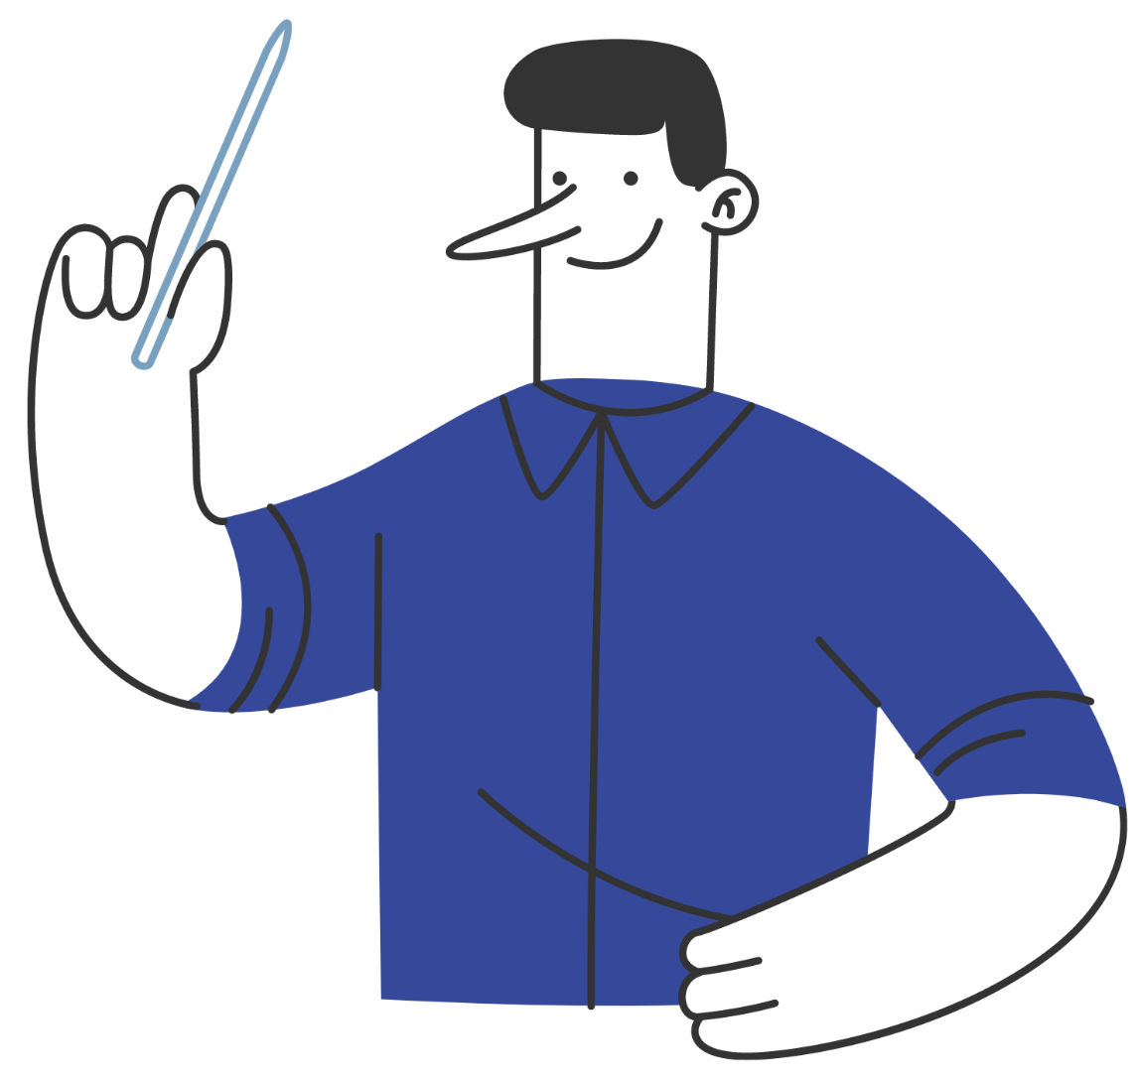
Laissez-moi vous raconter la conférence
Mes expériences
Ce qui m’a inspiré
À qui j’ai parlé, …

Slide 4
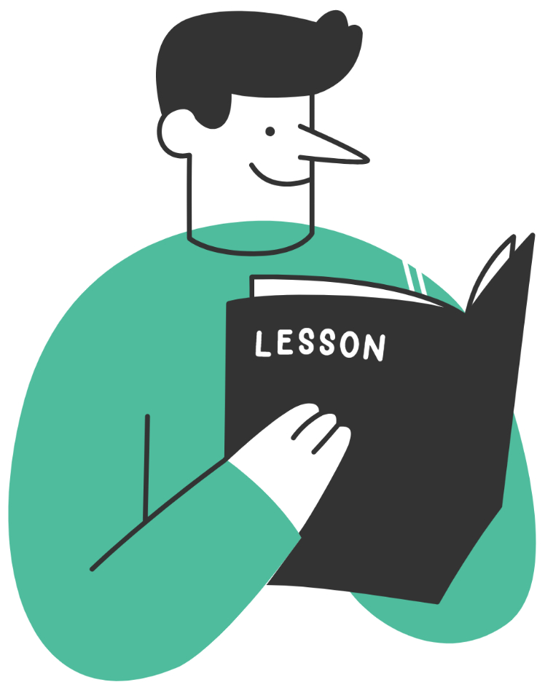
Insérez vos photos de la conférence, une brochure ou autre.
Insérez vos photos de la conférence, une brochure ou autre.
Insérez vos photos de la conférence, une brochure ou autre.
Indiquez la source des photos

Slide 5

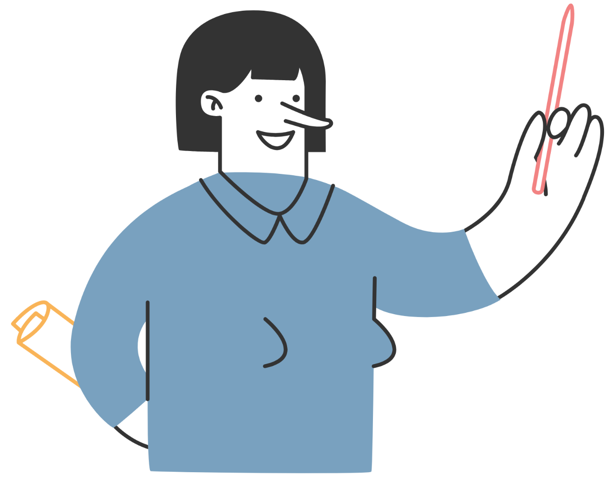
C’est quoi l’apprentissage à vie?
Pourquoi c’est important?

Slide 6


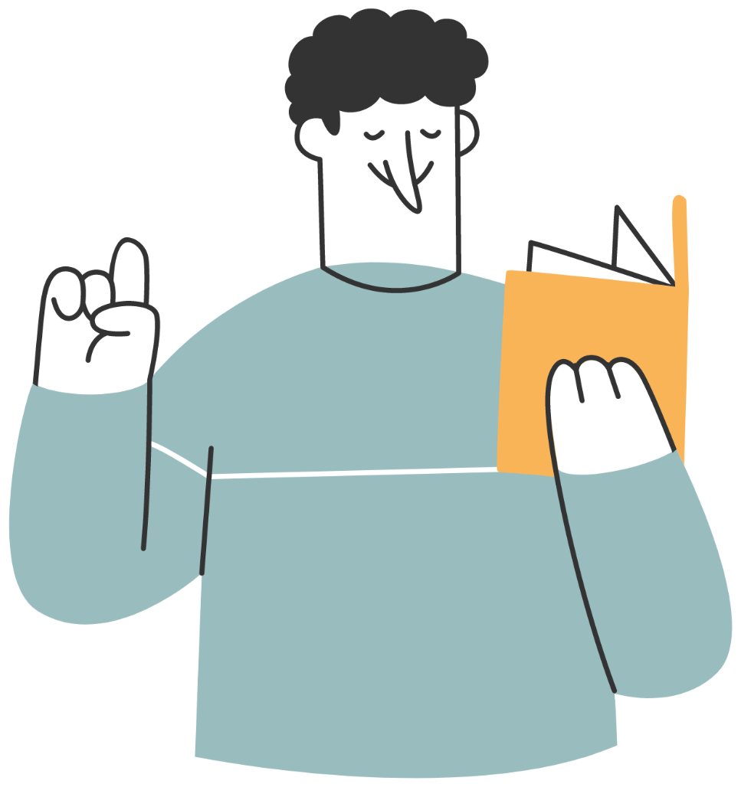
Discussion
Comment rendre une explication facile à suivre?
Avec …
Avec …
Avec …
Avec …
Avec …
Avec …
Notes:
Qu’est‑ce qui rend une explication facile à suivre ?
Quels mots et phrases aident à l’explication (Connecteurs : d’abord, ensuite, maintenant, mais, alors, encore, en plus, et puis, attention…) ?
Quels mots et phrases aident à l’interaction (Interrompre poliment pour faire répéter, s’assurer que l’interlocuteur à bien compris)
Quels temps pour les verbes? L’impératif, il faut + infinitif
Quelles stratégies aident ? (les gestes, les expressions du visage, les visuels, l’utilisation de la bonne grammaire, etc.)

Slide 7
Poster
Comment rendre une explication facile à suivre?
Avec des mots
Et Mais Parce que
D’abord Ensuite Et puis
Avec des clarifications
Peux-tu répéter? Je n’ai pas compris. Que veut-dire ce mot …?
Avec des indications
Tourne à gauche Avance d’un pas Il faut lever les bras
Avec des stratégies
Faire des gestes Utiliser les expressions du visage Montrer un visuel
Avec la politesse
S’il-vous plait Merci Excuse-moi Pardon Attention
Avec des reformulations
C’est-à-dire,... J’ai compris que … Tu veux dire que …
Notes:
Qu’est‑ce qui rend une explication facile à suivre ?
Quels mots et phrases aident à l’explication (Connecteurs : d’abord, ensuite, maintenant, mais, alors, encore, en plus, et puis, attention…) ?
Quels mots et phrases aident à l’interaction (Interrompre poliment pour faire répéter, s’assurer que l’interlocuteur à bien compris)
Quels temps pour les verbes? L’impératif, il faut + infinitif
Quelles stratégies aident ? (les gestes, les expressions du visage, les visuels, l’utilisation de la bonne grammaire, etc.)

Slide 8
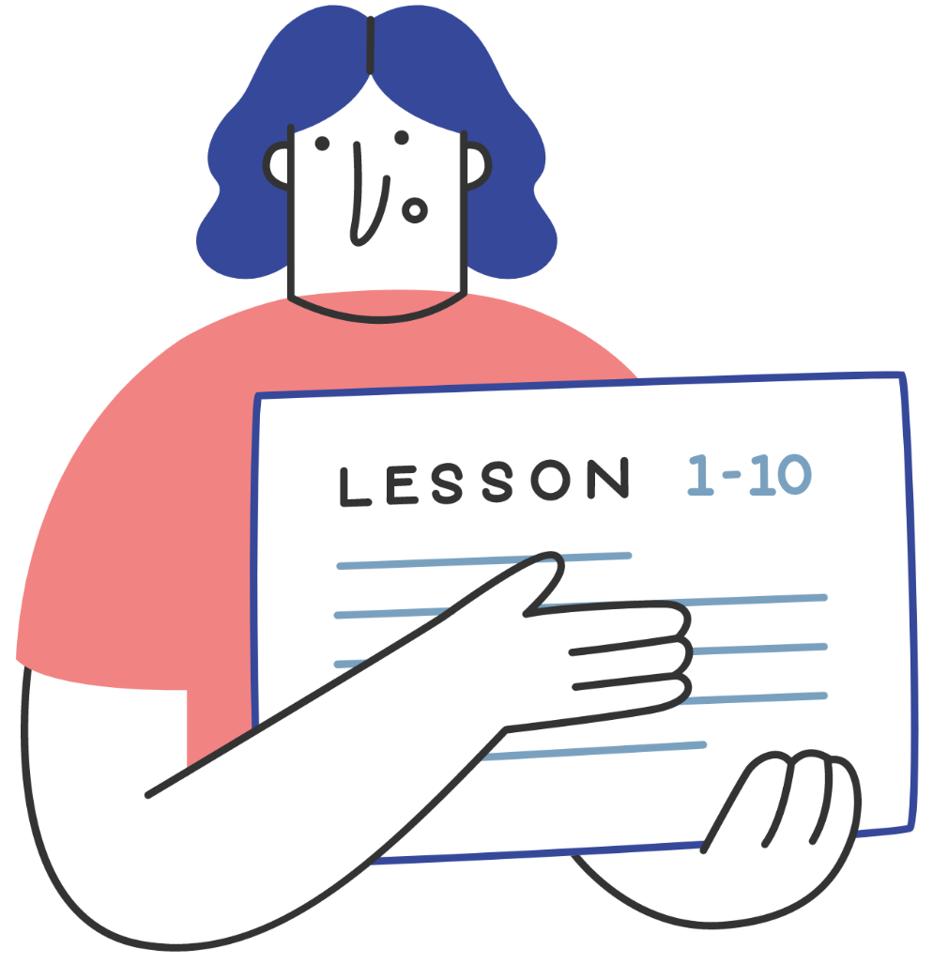
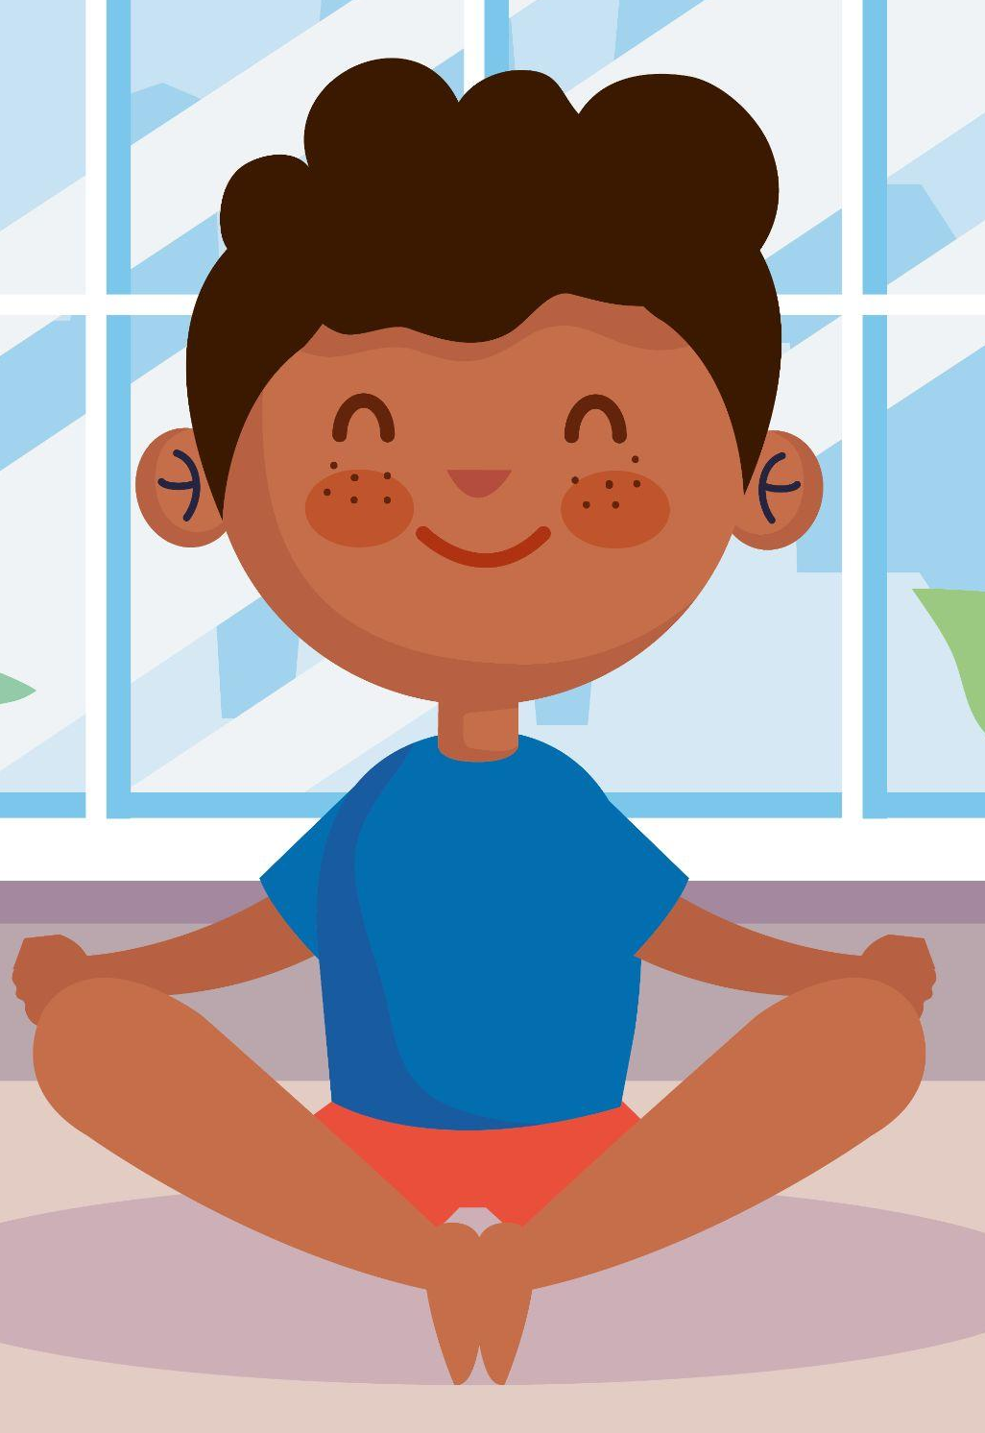
Donner des indications
Deux stratégies pour le dire
Il faut s’asseoir sur le sol.
Il faut coller tes pieds ensemble.
Il faut poser tes mains sur tes genoux.
Il faut tenir ton dos droit.
Il faut étirer ta tête vers le ciel.
Il faut sourire :)
Assieds-toi sur le sol.
Colle tes pieds ensemble.
Pose tes mains sur tes genoux.
Tiens ton dos droit.
Étire ta tête vers le ciel.
Souris :)
Laquelle tu préfères?
Boy in lotus position by gstudioimagen1, Freepik.

Slide 9
Donner des indications
Deux structures pour le dire
Impératif
Colle tes pieds ensemble.
Tiens ton dos droit.
Souris :)
Assieds-toi sur le sol.
Voici une leçon en ligne sur l’impératif.
Il faut + le verbe à l’infinitif
Il faut coller tes pieds.
Il faut sourire.
Il faut s’asseoir sur le sol.
Boy in lotus position by gstudioimagen1, Freepik.

Slide 10
Donner des indications
Une activité pour pratiquer
Impératif
Il faut + infinitif
Voici des activités pour s'entraîner à donner des indications. (H5P)
Source : French Grammar Games. CC BY-NC-SA 4.0.
Boy in lotus position by gstudioimagen1, Freepik.

Slide 11

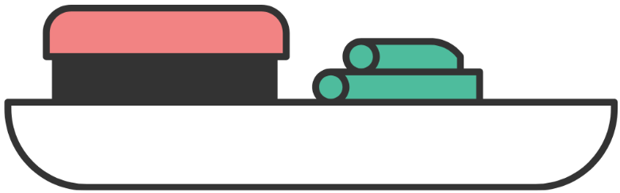
  Nos critères de succès
Faire apprendre une compétence à son/sa partenaire
Utiliser l’impératif et/ou “Il faut + infinitif”
Expliquer et interagir en utilisant la bonne langue (cf. poster)
Utiliser les stratégies pour aider à bien expliquer

Slide 12
Les compétences mystère
2- Activité

Slide 13






Jouons!
En pair
Apprendre une nouvelle compétence
à mon/ma partenaire
Prépare tes explications en 5 min.
Explique comment faire cette compétence à ton/ta partenaire
en 2 min.
Pioche une carte “Compétence mystère”
Tu peux piocher une autre carte si celle que tu as ne te convient pas.
Avec certaines cartes, tu ne peux pas démontrer ou mimer.
Ton/Ta partenaire doit poser une question pour clarifier (au minimum).
Notes:
L’enseignant.e montre un exemple devant la classe en piochant une carte et en l’expliquant à l’oral.

Slide 14
Jouons!
Apprendre une nouvelle compétence
à mon/ma partenaire
Les cartes “Compétences mystère” à imprimer
→ Voir le document Les compétences mystère (2) - Cartes pour jouer ou ce lien Canva.
Notes:
Contenu des cartes :
Enseigne à ton partenaire à dessiner un animal que tu dessines bien
Enseigne à ton partenaire à dessiner une maison que tu dessines bien
Enseigne à ton partenaire à faire une mini chorégraphie de 3 mouvements bien réalisée
Enseigne à ton partenaire à faire un étirement que tu maîtrises
Enseigne à ton partenaire un geste sportif que tu maîtrises
Enseigne à ton partenaire à faire un petit rythme de ton choix en frappant des mains et/ou sur des objets
Enseigne à ton partenaire à se présenter dans une langue autre que le français ou l’anglais
Enseigne à ton partenaire une technique pour faire diminuer son stress
Enseigne à ton partenaire à dire son âge dans une langue autre que le français ou l’anglais
Enseigne à ton partenaire un tour de magie avec des cartes

Slide 15
Les compétences mystère
3- Réflexion après l’activité

Slide 16
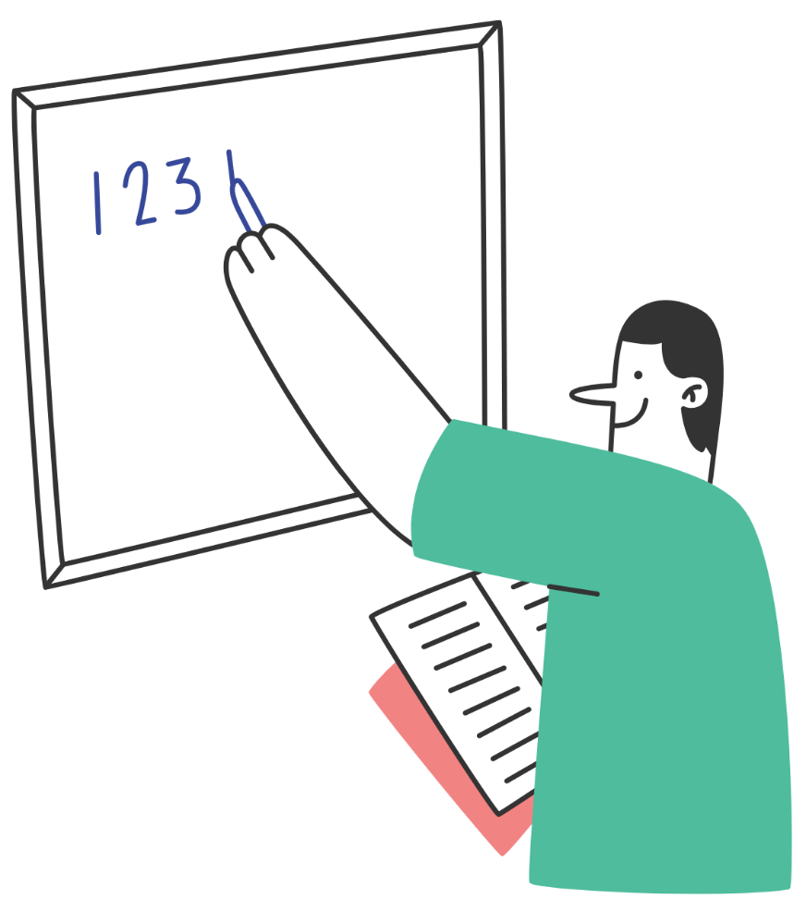

Je nomme
Une stratégie d’explication qui a bien fonctionné :
L’émotion ressentie quand on est en position d’expert.e :
Une idée d’atelier que je pourrais donner et que cette activité m’a inspirée

Slide 17
Auto-éval
  Nos critères de succès
  Durant l’activité, j’ai…
  Sélectionne le niveau que tu as atteint, selon toi.
Fais apprendre une compétence à son/sa partenaire
Utilisé l’impératif et/ou “Il faut + infinitif”
Expliqué et interagi en utilisant la bonne langue (cf. poster)
Utilisé les stratégies pour aider à bien expliquer
  Niveau 1 / Niveau 2 / Niveau 3 / Niveau 4
  Niveau 1 / Niveau 2 / Niveau 3 / Niveau 4
  Niveau 1 / Niveau 2 / Niveau 3 / Niveau 4
  Niveau 1 / Niveau 2 / Niveau 3 / Niveau 4

Slide 18
Crédits
Ce document a été réalisé pour K-12 Studio
Le modèle de cette présentation provient de SlideCarnival, Grey Cute Illustrative E-Learning Slides.

